Slide 1
Přednáška č. 12
Prognózy a projekce obyvatelstva, čas v demografii

Slide 2
Prognózování = souhrnný proces, který zahrnuje soubor činností vedoucí k vytvoření prognózy v její logické posloupnosti
V případě tvorby populačních prognóz je rozsah tohoto souboru dán obecnou složitostí reálných systémů, v nichž se reprodukce demografických struktur odehrává
Nezbytným předpokladem prognózování vývoje složitých systémů je abstrakce

Slide 3
Uplatnit princip abstrakce znamená odhlédnout od nepodstatných nebo méně podstatných vlastností a souvislostí vývoje sledovaného objektu, a přejít tak od reálného systému k jeho modelu
Přechod od reálného systému k modelu a od modelu zpět k realitě se pak označuje jako modelování = základní metoda studia a prognózování vývoje reálných systémů

Slide 4
POPULAČNÍ ODHADY, PROJEKCE A PROGNÓZY
Populačními odhady v širokém slova smyslu jsou chápány veškeré odhady počtu obyvatel a jeho struktur do budoucnosti i do minulosti..,
..tj. ty které nejsou přímým výsledkem statistického šetření
Patří sem nejen odhady celkového počtu obyvatel, ale také jeho pohlavní, věkové, národnostní struktury, resp. odhady velikosti různých ekonomických a sociálních skupin
...(zejména počty ekonomicky aktivních obyvatel, dětí, důchodců)

Slide 5
Z časového hlediska lze populační odhady uvažovat do minulosti, kdy obvykle jde o intercenzální odhady pomocí interpolace…,
nebo do budoucnosti, kdy se počítají demografické projekce, většinou extrapolací současných populačních trendů – to je ovšem (výrazně) méně spolehlivé…

Slide 6
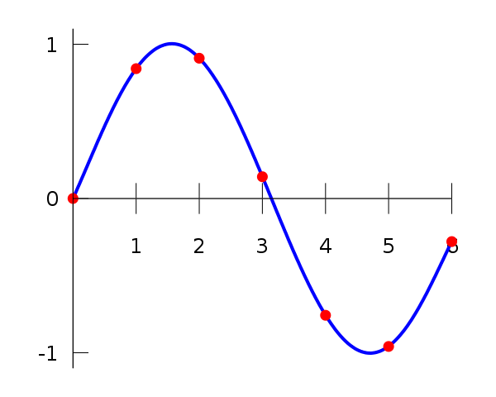
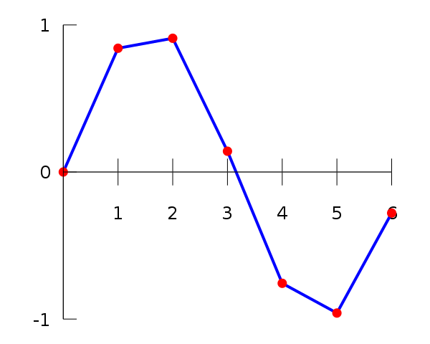
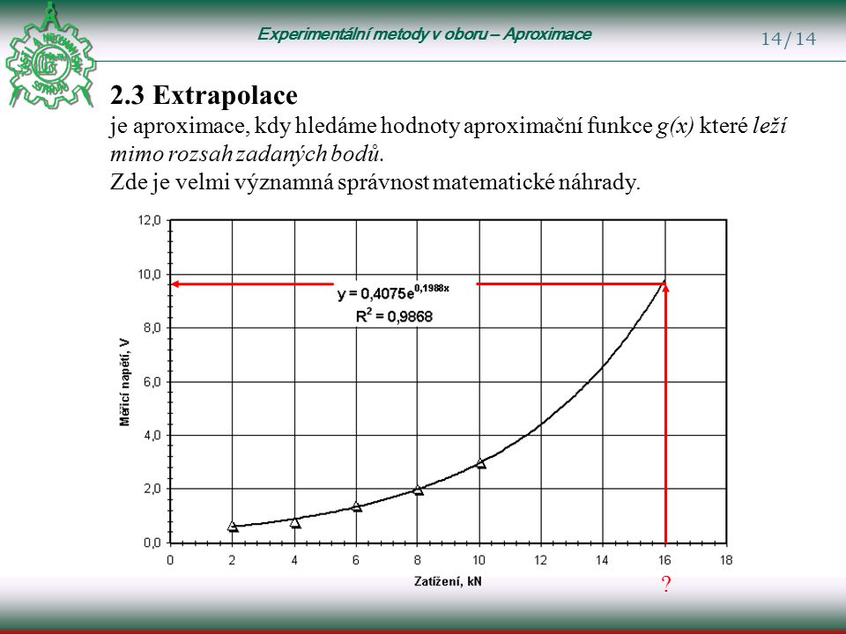
Interpolace polynomem
Lineární interpolace

Slide 7
Pod pojmem demografická projekce se obvykle rozumí souhrn výpočtů, jimiž se odhaduje další vývoj populace do budoucna
Jsou založeny na třech základních demografických ukazatelích: plodnosti, úmrtnosti a migraci
Projekce mohou, ale také nemusí sloužit pouze k předpovědím budoucího populačního vývoje – někdy může být jejich smyslem analýza současného stavu populační reprodukce

Slide 8
Populační projekce, které se snaží poskytnout pokud možno nejspolehlivější předpověď budoucího demografického vývoje se také někdy označují jako populační prognózy
Terminologie však není zcela jednoznačná, termíny projekce a prognóza se mohou často zaměňovat, resp. lze také mezi ně dát rovnítko (viz např. Projekce OSN)
Spolehlivost populační prognózy je téměř výhradně závislá na správnosti předpokladů budoucího vývoje reprodukce, což je však jeden z nejobtížnějších úkolů demografické analýzy

Slide 9
Intercensální odhady jsou veškeré odhady počtu obyvatel a jeho struktur mezi sčítáními lidu
V praxi se nejčastěji omezují na odhad celkového počtu obyvatel a jeho věkového složení
Přesnost prognózy v průměru klesá s narůstajícím časovým horizontem od vzniku prognózy, neboť rostoucí časová vzdálenost směrem do budoucnosti poskytuje větší prostor pro vznik nepředvídaných událostí a faktorů, jež odchýlí populační růst od predikovaného trendu

Slide 10
DRUHY POPULAČNÍCH PROJEKCÍ
Populační projekce můžeme dělit: 1) podle stupně regionální podrobnosti na:
celosvětové
celostátní (republikové)
regionální – pro územní jednotky nižšího řádu (např. okresy, města)
za města

Slide 11
2) Podle období, na jaké jsou vypočteny:
krátkodobé (do 10 let)
střednědobé (10 - 25 let)
dlouhodobé (25 a více let, tj. více než doba jedné generace = strategické plánování)
3) Podle použité metody výpočtu:
formální extrapolace celkového počtu obyvatel doplněná odhadem věkové struktury
komponentní metoda (také demografická) bez uvažování migrace
komponentní metoda s uvažováním budoucí migrace

Slide 12
Projekce založené na extrapolaci
Jednoduché, od intercenzálních odhadů, založených na interpolaci, se liší výrazněji jen volbou analytické funkce
Většinou se používá různých exponenciálních funkcí, např.
geometrická progrese
jednoduchá exponenciála

Slide 13
Komponentní metoda populačních projekcí
Vhodná pro krátkodobé a střednědobé projekce (do 20 – 25 let) a pro relativně homogenní populace (stát, kraje), za které jsou údaje o řádu vymírání a rození, eventuálně o migračních proudech
Jejím základem jsou separátní odhady dílčích složek (komponent) populačního přírůstku (zemřelých, narozených, případně migrantů) podle věkové struktury obyvatelstva
Je založena na principu časového posouvání jednoletých nebo pětiletých věkových skupin, tj. jejich redukováním o počty zemřelých (odděleně pro muže a ženy) podle stanovených měr úmrtnosti podle věku a doplňováním o počty narozených podle předpokládaných intenzit plodnosti

Slide 14
Zpracování projekce lze rozdělit do několika základních kroků:
1) analýza současné úrovně reprodukčních procesů
2) formulace hypotéz předpokladů budoucího vývoje dílčích složek reprodukce z interpolace minulého vývoje (nejdůležitější část)
3) stanovení vstupních parametrů těchto složek a způsobu jejich určení
4) určení počtu variant vývoje úrovně plodnosti a úmrtnosti (jednu nebo více variant, např. nízká, střední, vysoká)

Slide 15
Pro sestavení populačních projekcí komponentní metodou je potřeba mít:
věkovou strukturu k výchozímu okamžiku projekce odděleně pro obě pohlaví
řád vymírání, vyjádřený úmrtnostní tabulkou
řád rození, vyjádřený mírami plodnosti podle věku

Slide 16
Populační projekce ve světě
Populační divize OSN (Population Division United Nations; http://www.un.org/esa/population) publikovala v roce 2003 projekci obyvatelstva světa, která má na rozdíl od dlouhodobé projekce předchozí, podstatně delší časový horizont - až do roku 2300
Nutno ovšem konstatovat, že výsledky na takto dlouhý časový horizont je třeba brát s velkou rezervou, za nejvíce pravděpodobné mohou být brány výsledky do roku 2050

Slide 17
Projekce vychází ze zjištění, že populační růst rozvojových zemí, způsobený vysokou plodností, se zpomalil, a předpokládá, že se bude zpomalovat i nadále
Přiblíží se tak situaci v dnešních vyspělých zemích, u nichž projekce naopak předpokládá překonání současné nízké plodnosti
Jak u vyspělých, tak i rozvojových zemí se předpokládá růst naděje dožití (rychlejší u zemí rozvojových, vyspělé země si však zachovají určitý náskok)

Slide 18
Výsledky jednotlivých variant:
Podle nízké varianty (úhrnná plodnost se ustálí na hladině 1,85) dosáhne světové obyvatelstvo do roku 2050 maxima 7,4 mld., pak bude následovat hluboký pokles na 3,2 miliardy v roce 2200 a na 2,3 mld. v roce 2300.
Podle střední varianty (úhrnná plodnost se ustálí na hladině 2,1) světové obyvatelstvo nadále poroste až do přelomu 21. a 22. století, kdy překročí 9 mld. Po mírném úbytku se pak na tuto hranici znovu vrátí roku 2300. V roce 2050 bude mít svět 8,9 mld. obyvatel.
Podle vysoké varianty (úhrnná plodnost se ustálí na hladině 2,35) bude počet obyvatel světa rychle narůstat. V roce 2050 dosáhne svět 10,6 mld. obyvatel, do roku 2200 už 21,2 mld. a do roku 2300 dokonce 36,4 mld. obyvatel
(Je zřejmé, že ani střední varianta nebude reálná…)

Slide 20
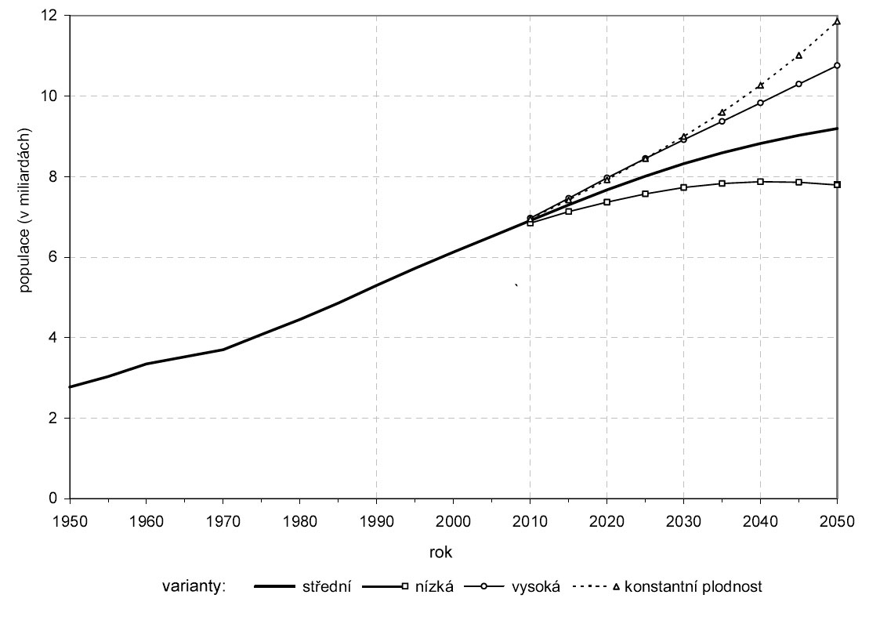
Projekce obyvatelstva OSN do roku 2050

Slide 21
Výsledky projekce OSN za jednotlivé země (kontinenty i svět) mohou být chápány pouze jako orientační, což se týká i výsledků za Českou republiku
…projekce totiž nezohledňuje velmi komplikovaný odhad migrace (netýká se celého světa)

Slide 22
Při střední variantě, která by měla být nejpravděpodobnější, by Česká republika v roce 2050 dosáhla 8,55 milionů obyvatel, tzn. pokles o více než dva miliony!
Do roku 2100 by podle této varianty následoval pokles počtu obyvatel na 6,65 milionů, do roku by 2300 naopak nárůst na 7,48 milionů obyvatel
Podle nízké varianty by měla v roce 2050 mít Česká republika 7,81 milionů obyvatel, podle vysoké varianty 9,37 milionů obyvatel

Slide 23
Výsledky dlouhodobé projekce OSN za Českou republiku však nejsou a ani nemohou být rovnocennou variantou našich domácích projekcí a prognóz (většinou ČSÚ)
… ty jsou schopny daleko citlivěji reagovat na konkrétní podmínky a specifika naší republiky (ale stejně většinou nevychází..)

Slide 24

Odhady – projekce dle Population Reference Bureau: World Population Data Sheet z roku 2017:
Populace světa se do roku 2050 zvýší na 9,8 až 9,9 mld., z dnešních 7,8 mld., což bude přírůstek kolem 30 %! (reálnější odhad?)

Slide 25
Odhady World Population Data Sheet (2017)
Evropa (včetně celého Ruska) se stane historicky prvním kontinentem, kde se v dlouhodobém vývoji sníží počet obyvatel (vyjma válečných excesů), zejména díky velmi nízké plodnosti žen ve střední a východní Evropě (dnes 745 mil. a 736 mil. v roce 2050)
Otázkou je, co udělá migrace..
Asie bude růst pomaleji než Afrika, ale do roku 2050 zde stejně přibude 750 mil. obyvatel (ze 4,5 mld. dnes na 5,25 mld., největší vliv bude mít populační vývoj v Číně a Indii)

Slide 26
Afrika zaznamená nejrychlejší a největší populační růst, přičemž se více než zdvojnásobí (z 1,25 na 2,6 mld.); její populační přírůstek bude tvořit 57 % přírůstku celého světa!
Relativně nejpomalejší růst do roku 2050 je očekáván v Latinské Americe (z 643 na 783 mil.), zejména vzhledem ke snížení plodnosti žen velkých států jako Mexiko a Brazílie.
V Severní Americe bude populační vývoj záviset na úhrnné plodnosti žen zejména v USA a silné migraci, především Hispánců, očekává se populační růst (z 362 na 444 mil.).
Populace Oceánie by měla díky vysoké úhrnné plodnosti a migraci vzrůst ze současných 42 mil. na 63 mil. obyvatel do roku 2050, růst bude i Austrálie a Nový Zéland.

Slide 27
Nejlidnatější země světa (2020, 2050)
Odhady pro rok 2050 se každoročně poměrně významně mění…
USA se z pohledu demografické reprodukce chovají jako „rozvojová“ země…

Slide 28
Populační prognóza Eurostatu 2018
Eurostat, statistický úřad Evropské unie, zveřejňuje v roční periodicitě prognózy obyvatelstva členských zemí EU a také některých dalších evropských zemí mimo EU.
Poslední projekce byla publikována v červenci 2019, kdy prahem projekce do roku 2100 byl počet obyvatel v jednotlivých zemích k 1. lednu 2018, tedy v případě České republiky stejný počet, z kterého vycházela aktuální projekce ČSÚ 2018.
Horizontem projekce Eurostatu byl konec roku 2100.

Slide 29
V zemích EU jsou poměrně velké rozdíly v úrovni jednotlivých demografických ukazatelů vstupujících do prognózy obyvatelstva.
Reálná data o úhrnné plodnosti v roce 2018 vypovídají, že nejvyšší plodnost ze souboru 28 zemí EU měla Francie (1,88) a za ní následovaly Švédsko, Irsko (obě země 1,76), Dánsko (1,73) a ČR (1,71).
Naopak, velmi nízkou plodností se vyznačovaly některé země jižní Evropy, především Španělsko (1,26), Itálie (1,30) a Řecko (1,35) a z populačně malých zemí také Malta a Kypr.

Slide 30
Nejvyšší naděje dožití u mužů ze zemí EU v roce 2018 byla vykazována v Itálii (81,0 let), ale ještě vyšší nadějí se prezentovaly vyspělé země mimo EU. Konkrétně šlo o Švýcarsko (81,6), Island (81,2) a Norsko (81,1 let).
Nízkou nadějí dožití u mužů se vyznačovaly především tranzitivní ekonomiky střední a východní Evropy (nejnižší hodnota v Bulharsku - 71,6 let), ale ještě daleko nižší byla střední délka života mužů v Rusku, na Ukrajině a v Bělorusku.
Nejvyšší nadějí dožití žen při narození vynikalo v roce 2018 v Evropě Španělsko (86 let), na druhé straně existovaly 4 státy EU, ve kterých střední délka života žen nedosahovala ani úrovně 80 let (Bulharsko 78,5 let, dále Rumunsko, Maďarsko a Lotyšsko).

Slide 31
V roce 2018 zaznamenala většina zemí EU kladnou migrační bilanci.
Jednalo se o 22 zemí, z nichž ve třech bylo migrační saldo vyšší než 250 tisíc osob. Tato hranice byla překonána v Německu (354,5 tis.), Španělsku (332,4 tis.) a Velké Británii (258,4 tisíc osob).
Vyšší migrační saldo než Česká republika (38,6 tisíc osob) měly v roce 2018 již jenom další 4 země EU, a to Švédsko, Nizozemsko, Itálie a Irsko.
Celkem 6 zemí EU v tomto roce vykázalo zápornou migrační bilanci.
V absolutním vyjádření ubylo nejvíce obyvatel zahraniční migrací v Rumunsku (-53,7 tis.) a ve Francii (-42,6 tis.), zatímco záporné migrační saldo v případě Chorvatska, Litvy, Lotyšska a Bulharska bylo nižší než 10 tisíc osob.

Slide 32
V období 2018-2050 se očekává, že poklesne počet obyvatel v členských státech a bývalých socialistických zemích střední a východní Evropy.
Jedinou výjimkou by měla být Česká republika, kde se populační stav mírně zvýší.
V Litvě a Bulharsku se předpokládá, že během 32 let se sníží počet obyvatel dokonce o více než 1/5.
Očekává se, že ze souboru těchto zemí bude mít nejmenší absolutní i relativní úbytek obyvatelstva do roku 2050 Slovinsko.

Slide 34
Projekce Eurostatu 2018 předpokládá, že počet obyvatel Evropské unie v období 2018-2050 vzroste během 32 let o více než 11 milionů, ale v období 2050-2100 klesne o více než 30 milionů, takže v EU 28 v roce 2100 by nemělo žít ani 500 milionů obyvatel.
A to projekce očekává, že do konce století v období 2030-2100 bude všech 28 zemí EU migračně ziskových.

Slide 35
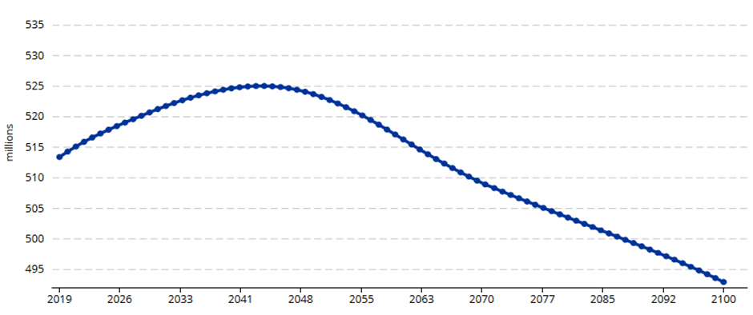
Projekce počtu obyvatel Evropské unie do roku 2100

Slide 36
Historie populačních projekcí na území ČR
První projekce z území ČR pocházejí z roku 1937. Byly založeny na hypotézách vycházejících z konstantní úrovně úmrtnosti a modifikovány pouze o snižování úrovně kojenecké úmrtnosti (plodnost se zatím neuvažovala).
Souvislá řada oficiálních populačních projekcí byla sestavována úředními statistickými orgány od počátku 50. let, jejich výsledky však byly publikovány až po roce 1958
Byly zpracovány komponentní metodou, většinou bez detailnějšího územního členění (tedy za ČR)
Výchozími údaji byly zpravidla výsledky SLDB a tyto projekce pak byly v intercenzálních obdobích revidovány

Slide 37
80. léta 20. století
- Prognostický ústav (původně "Kabinet prognóz ČSAV„) byl v letech 1984-1992 specializovaný odborný ústav, který byl součástí Československé akademie věd (ČSAV), tehdy nejvyšší československé vědecké instituce
- Bývalí členové:
Vladimír Dlouhý
Jiří Dolejš
Karel Dyba
Tomáš Ježek
Václav Klaus
Valtr Komárek – vedoucí ústavu
Jan Mládek
Miloslav Ransdorf
Miroslav Singer
Miloš Zeman

Slide 38
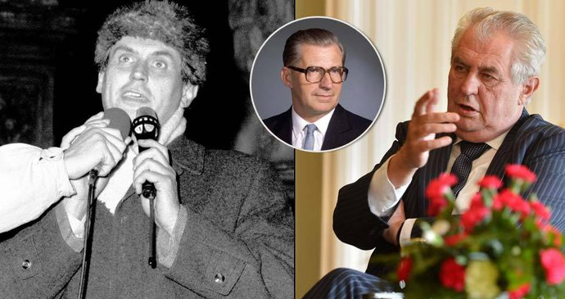
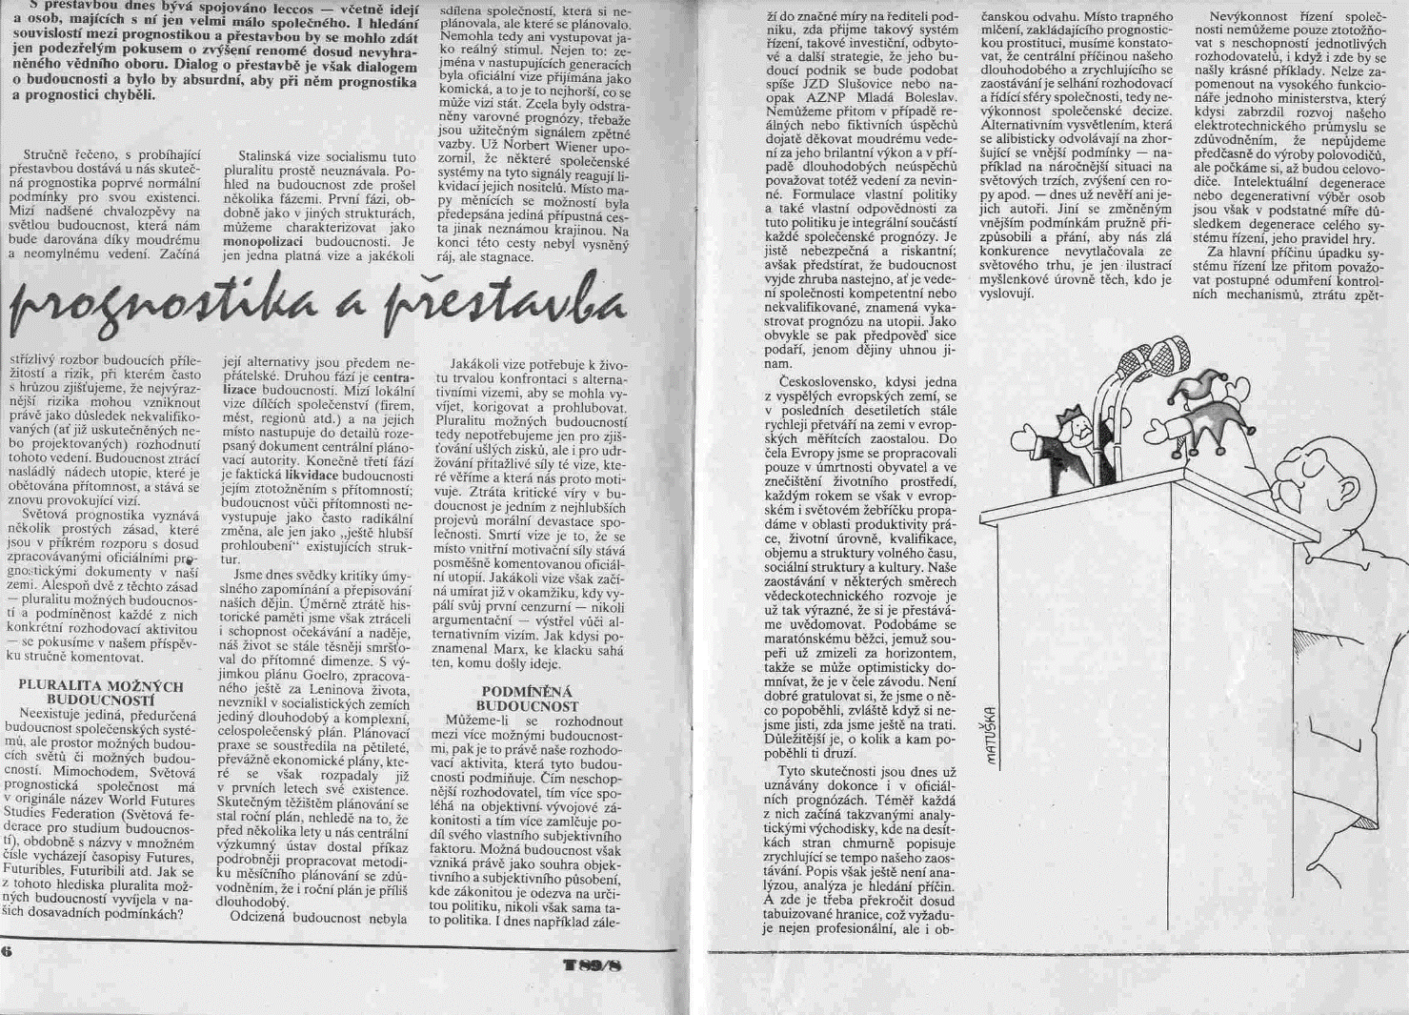
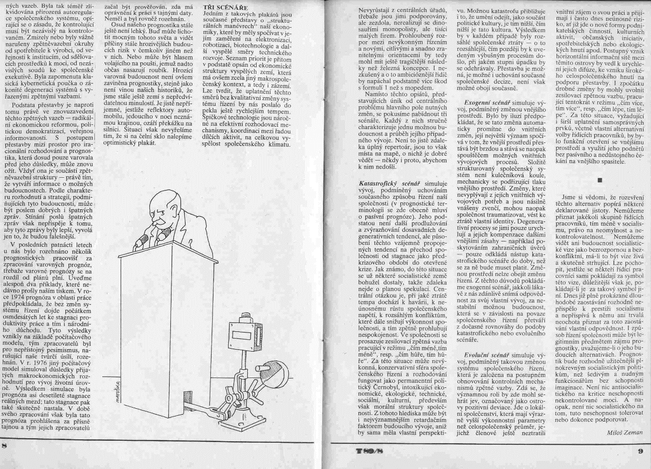
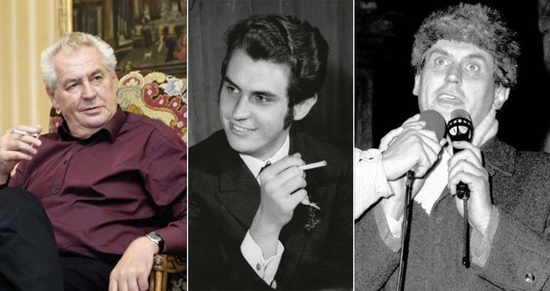
Technický magazín (září, 1989)

Slide 39
Kritika minulých i stávajících poměrů – vysoká úmrtnost, znečištění ŽP (na špici Evropy)…
propad v oblasti produktivity práce, životní úrovně, kvalifikace, objemu a struktury volného času, sociální struktury a kultur.
zaostávání v některých směrech vědeckotechnického rozvoje již ani nelze vnímat..
Tyto skutečnosti byly tehdy (červenec 1989!) už uznávány dokonce i v oficiálních prognózách…

Slide 40
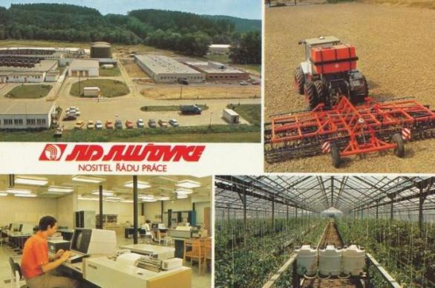
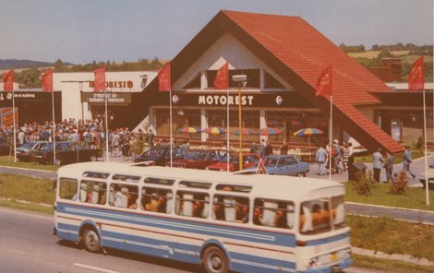
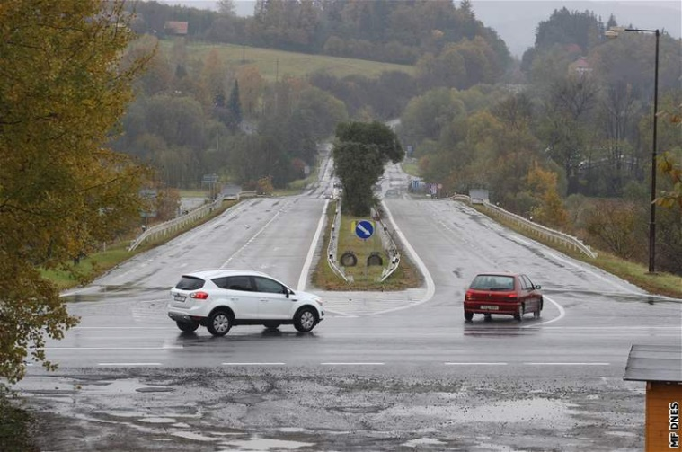
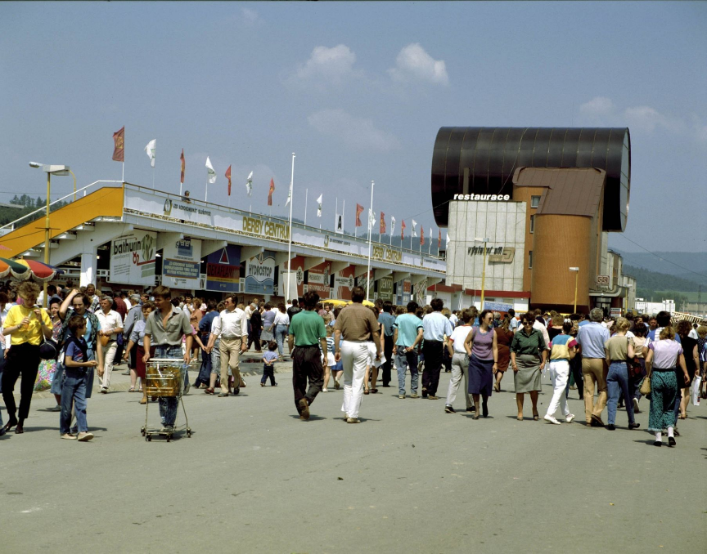


Slide 41

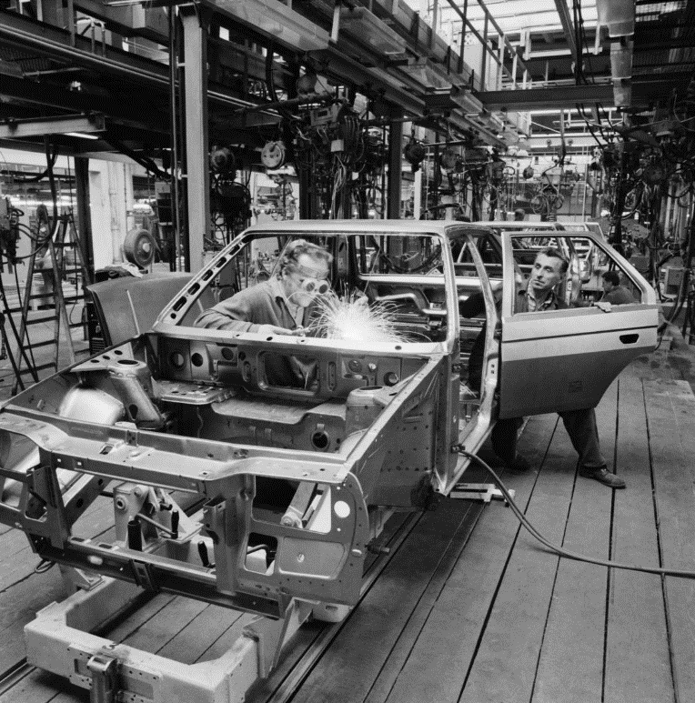



Slide 42
Scénáře:
1. katastrofický – zachování dosavadního vývoje
2. Exogenní – změna vnějšího prostředí
3. Evoluční - změna systému společenského řízení, která je založena na postupném obnovování kontrolních mechanismů zpětné vazby
… listopad 1989…

Slide 43
Po roce 1990 se spektrum populačních prognóz značně rozšířilo
Častěji než v dřívějších obdobích byly sestavovány prognózy i jinými autory než pracovníky statistických orgánů (např. katedry demografie PřF UK, VŠE, Terplanu)
Příčinou byly významné změny dosavadních trendů reprodukce obyvatelstva
Od roku 1993 měl ČSÚ záměr vydávat projekce za ČR v dvouletých intervalech (publikovány byly v r. 1993, 1995, 1997, 1999, 2003 (kvůli sčítání lidu a 2009) a do úrovně okresů v čtyřletých intervalech (1993 a 1997) – nepodařilo se udržet ani jedno…

Slide 44
V ČR existují celkem tři prognostická pracoviště:
Český statistický úřad (ČSÚ), který je nositelem více než padesátileté tradice oficiálního populačního prognózování u nás
katedra demografie Přírodovědecké
fakulty Univerzity Karlovy v Praze
3) Fakulta informatiky a statistiky Vysoké školy ekonomické v Praze

Slide 45
Projekce 1993
Byla vypočtena komponentní metodou podle jednotek věku v jednoletém kroku projekce za každý okres ČR a Prahu
Výsledky za ČR byly součtem okresních projekcí
Nebyl uvažován vliv migrace, protože při jejím odhadu nešlo vycházet z předchozích trendů a vývoj byl prakticky nepředvídatelný

Slide 46
Autoři předpokládali během celého prognózovaného období 1991-2020 konstantní úroveň úhrnné plodnosti 1,89 dítěte na jednu ženu a jen mírné prodloužení naděje dožití do roku 1995 u mužů na 68,7 let a u žen na 76,6 let
Uvedené hodnoty se tedy se skutečností naprosto rozcházely..

Slide 47
Projekce 2009
Důvodem vzniku byl skutečný demografický vývoj České republiky, na rozdíl od prognózovaného a dlouhý časový interval od vzniku předchozí projekce (6 let)
Do celkového počtu obyvatel byli kromě občanů ČR a cizinců s trvalým pobytem započteni i cizinci s přechodným (EU) nebo dlouhodobým pobytem (třetí země)
Horizontem projekce je 2065 a je uvažována migrace

Slide 48
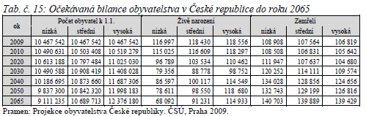

Slide 49
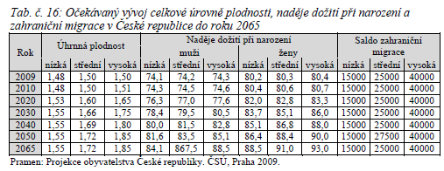

Slide 50
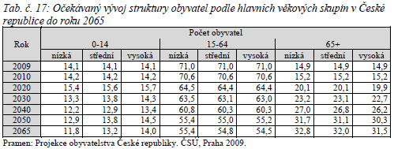
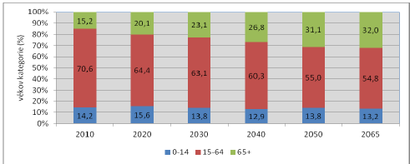

Slide 51
Projekce obyvatelstva České republiky (Projekce 2013)
Základními vstupními údaji nové projekce (Projekce 2013) jsou počty obyvatel České republiky podle pohlaví a jednotek věku k 1. 1. 2013 (práh projekce), které navazují na výsledky Sčítání lidu, domů a bytů 2011.
Oproti předchozí projekci je v Projekci 2013 prodlouženo projektované období o dalších 35 let na rok 2100.

Slide 52
Projekce zachycuje úplnou historii prakticky všech dnes žijících generací.
Projekce je zpracována v tradičních třech variantách (nízké, střední a vysoké), komponentní metodou podle jednotek věku v jednoletém kroku.
Střední varianta je považována jako nejpravděpodobnější, nicméně výsledky je třeba interpretovat spíše ve smyslu vymezení očekávaného vývoje danými krajními variantami.

Slide 53
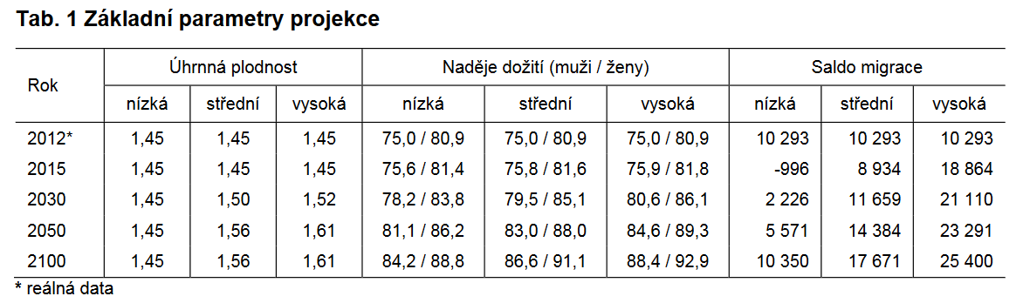

Slide 54
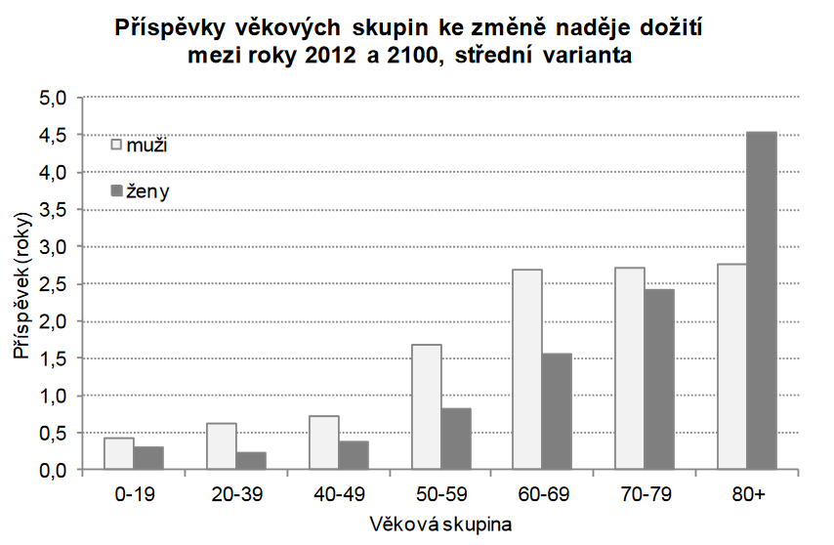

Slide 55
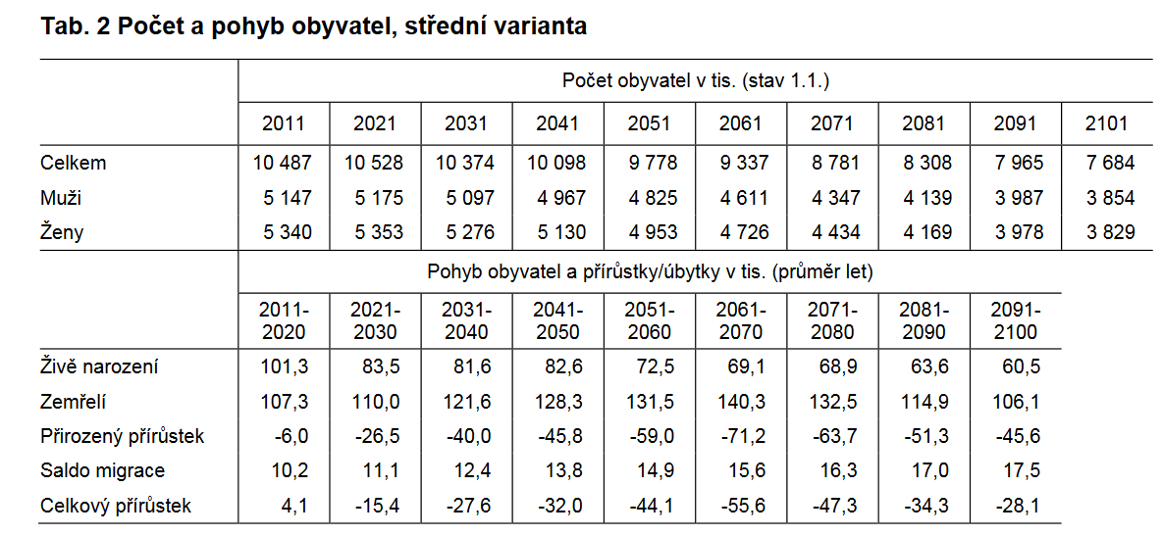
V horizontu projekce 1. 1. 2101 bude počet obyvatel České republiky o 13-42 % nižší
než na prahu projekce. Ze současných 10,52 mil. to znamená pokles na 6,1-9,1 mil.
Nejvýraznější úbytky jsou očekávány v období 2050-2080.

Slide 56
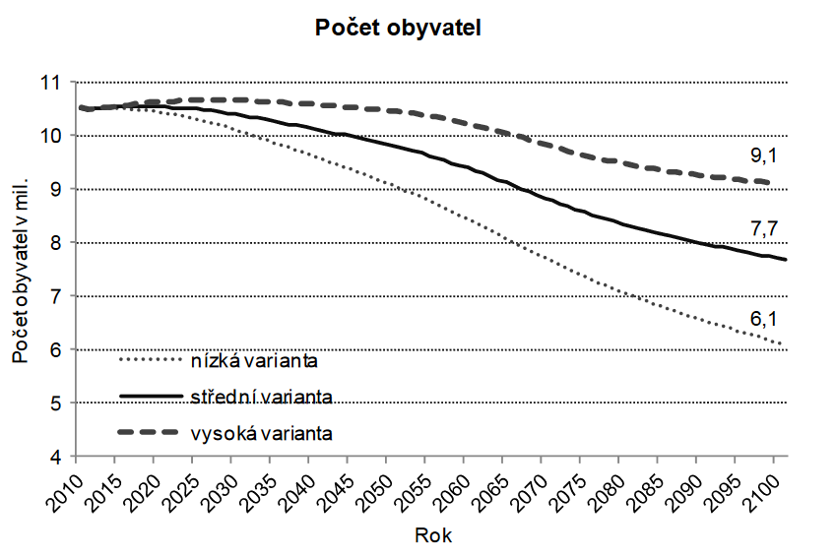

Slide 57
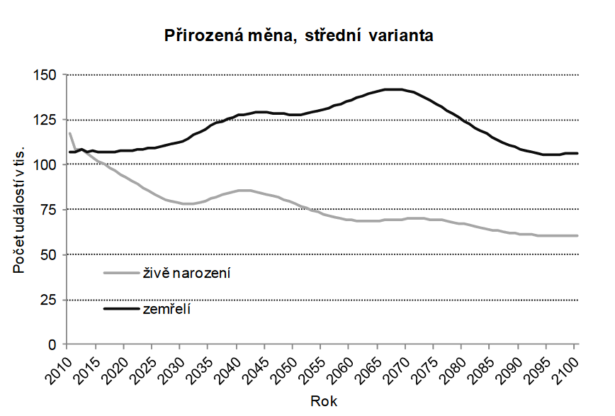

Slide 58
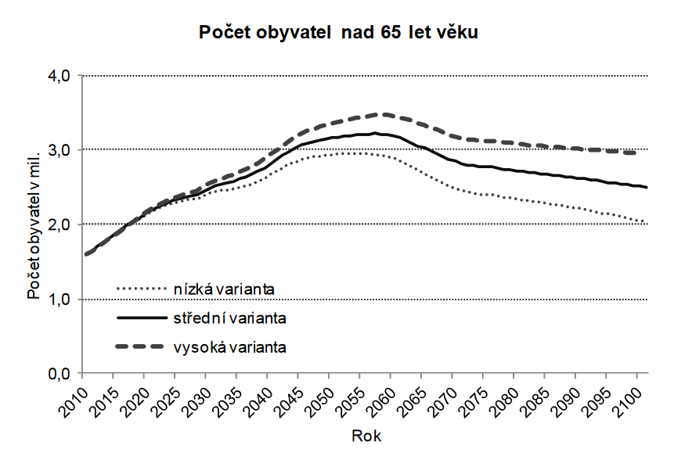

Slide 59
Stárnutí populace je dobře zřetelné i z vývoje ukazatele průměrného věku obyvatel České republiky.
Ten na prahu projekce činil 41,3 let, v následujících pěti desetiletích podle všech variant výrazně poroste.
Na konci století by se měl průměrný věk obyvatele České republiky pohybovat na úrovni 50 let.

Slide 60
Projekce ČR 2018
Poslední projekce ČSÚ 2018 byla sestavena autorským týmem z oddělení demografické statistiky, který byl doplněn o externí odborníky, především z Vysoké školy ekonomické v Praze.
Cílem projekce, podobně jako v předchozích projekcích, bylo v dlouhodobém pohledu nastínit směr budoucího populačního vývoje.
Dále pak ukázat na možné změny v početním stavu a věkovém složení populace při splnění vložených předpokladů budoucího vývoje přirozené změny (resp. plodnosti a úmrtnosti) a migrace.

Slide 61
Projekce ČSÚ 2018 je deterministická, zpracovaná ve třech variantách: střední, nízká a vysoká. Střední varianta představuje z pohledu autorů nejpravděpodobnější scénář budoucího vývoje populace.
Projekce obyvatelstva byla zpracována komponentní metodou po jednotkách věku a v jednoletém kroku.
U všech osob vstupujících do projekce se předpokládalo jednotné reprodukční chování a režim úmrtnosti, odpovídající danému pohlaví a věku.

Slide 62
Základními vstupními údaji projekce, tzv. prahem projekce, byly počty obyvatel České republiky podle pohlaví a věku k 1. 1. 2018, které vycházely z výsledků sčítání lidu, domů a bytů 2011 a navazujících bilancí demografických událostí obyvatel ČR.
Projektován byl vývoj populace v období let 2018–2100. Horizontem projekce, tj. nejzazším výstupním údajem, je stav populace k 31. 12. 2100, resp. demografické události a relativní a analytické ukazatele plodnosti, úmrtnosti a migrace roku 2100.
Projekce tak zachycuje úplnou či téměř úplnou historii dnes žijících generací.

Slide 63
Plodnost
Úhrnná plodnost v roce 2050 by se měla pohybovat v intervalu 1,40 (nízká varianta projekce) až 1,90 (vysoká varianta projekce).

Slide 64
Úmrtnost
Prognózované míry úmrtnosti se odráží v trendu nepřetržitě rostoucí naděje dožití při narození. Meziroční nárůst naděje dožití by se přitom v čase měl postupně zpomalovat.
V roce 2018 by naděje dožití při narození měla podle prognózy dosáhnout 76,2 let pro muže a 82,0 let pro ženy.
Do roku 2050 se očekává růst naděje dožití u mužů o 6,1 roku na 82,1 let a u žen o 4,9 roku na 86,7 let.

Slide 65
Zakomponování migrace do populačních projekcí je považováno obecně za problematické.
Nerovnoměrnost minulého vývoje počtu a struktury přistěhovalých a vystěhovalých osob neumožňuje použití standardních statistických metod pro odhad migrace v dlouhodobém horizontu.
Objem a pohlavně-věková struktura zahraničního stěhování je závislá na mnoha faktorech, které se mohou v relativně krátkých intervalech měnit.
Změna je patrná především v závislosti na vývoji hospodářského cyklu, legislativních opatřeních (podpora či restrikce vstupu cizinců do ČR), situaci na trhu práce, ekonomické, sociální a demografické situaci zdrojových a cílových zemí apod.
Statistika migrace je zatížena i určitou (ale jen obtížně specifikovatelnou) mírou chyby v důsledku částečného neodhlašování se z evidence při dlouhodobém pobytu v zahraničí/při návratu cizince zpět do vlasti, dobrovolnosti přihlášení se k pobytu v ČR u občanů EU, či možných administrativních zásahů do evidencí.

Slide 66
Základní premisou budoucího vývoje založenou do prognózy je pokračující migrační atraktivita ČR, tedy kladné saldo stěhování se zahraničím. Do střední varianty je od roku 2019 zakomponováno roční saldo migrace na úrovni 26 tisíc osob, pro rok 2018 se počítalo se saldem vyšším ve výši 38 tisíc osob. V nízké variantě projekce se počítalo s ročním migračním přírůstkem ze zahraničí ve výši 18 tisíc obyvatel a ve vysoké variantě mělo postupně docházet k mírnému poklesu migračního přírůstku až k úrovni 28,9 tis. v roce 2050.

Slide 67
Naplní-li se předpoklady budoucího vývoje plodnosti, úmrtnosti a migrace vložené do střední varianty, počet obyvatel České republiky bude v blízké budoucnosti, resp. v prvních jedenácti prognózovaných letech, pokračovat v růstu.
Na konci dvacátých let dosáhne k 10,784 milionu, zatímco na prahu projekce činil 10,610 milionu.
Poté, od 30. let, by měla mít početnost populace mírně klesající trend, přerušený v druhé polovině 40. let stagnací.
Na konci roku 2050 by měl počet obyvatel dle střední varianty projekce dosahovat 10,736 mil.

Slide 68
Při rozložení prognózovaného přírůstku obyvatel na složku přirozené měny a složku migrace je zřejmé, že s výjimkou roku 2018 bude růst počtu obyvatel zajišťovat výhradně kladné saldo zahraniční migrace, které dokáže vykompenzovat (a převýšit) očekávané záporné saldo přirozené měny. Ztráty přirozenou změnou přitom nebudou malé.
Již od roku 2025 až do konce století by měl každoročně počet zemřelých převažovat nad počtem živě narozených o více než 15 tisíc osob. Úbytek přirozenou změnou by měl kulminovat až po roce 2050, a to v polovině 60. let 21. století, kdy se očekává roční ztráta téměř 45 tisíc osob.
A to se nic nevědělo o covidu…

Slide 69
Očekávaný vývoj počtu obyvatel a bilance měny ve vybraných letech
období 2017-2020, střední varianta projekce 2018

Slide 70
Očekávaný počet obyvatel včetně věkové struktury ve vybraných letech
období 2020-2050 podle střední varianty projekce obyvatelstva České republiky 2018

Slide 71
Nejvýraznějším rysem demografického vývoje následujících desetiletí bude zvyšující se počet obyvatel ve věku 65 a více let.
Intenzita meziročního růstu se sice sníží oproti aktuálním o 3 % ročně, ale zastavení, resp. přerušení rostoucího trendu se očekává až na konci 50. let tohoto století, tedy již v období za horizontem 2050.

Slide 72
Očekávaný počet obyvatel ve vybraných letech v období 2020–2050
podle variant projekce obyvatelstva České republiky 2018

Slide 73
ČAS V DEMOGRAFII, DEMOGRAFICKÁ SÍŤ
Čas je základním rozměrem existence lidských populací a jejich reprodukce
Rozlišuje se:
kalendářní čas (objektivní)
Čas vztahující se k věku jedince či jinak pojímané doby trvání

Slide 74
- Demografická síť je pravoúhlý, příp. jiný souřadný systém, kde se na jednu osu (v pravoúhlém systému na osu „y“) vynáší věk nebo doba uplynulá od předchozí události.
- V případě dožití se, úmrtí a řady dalších událostí je onou předcházející událostí obvykle narození, při rozvodu uzavření jemu předcházejícího sňatku..
- Na osu „x“ se pak nejčastěji vynáší kalendářní čas.

Slide 75
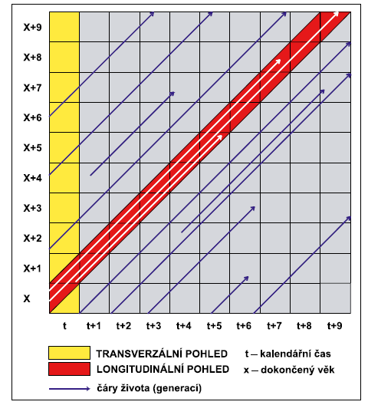
Demografická síť (Lexisův diagram) a dvojí pohled na realitu v demografii

Slide 76
- Takto uspořádaný časový prostor umožňuje sledovat životní pouť každého jedince, příslušníka dané populace
- Lidská existence v něm má podobu plynule se prodlužující polopřímky nazývané čára nebo linie života
- Tato polopřímka se změní v úsečku při výstupu z pole pozorování, tedy z populační skupiny nebo celé populace. K výstupu může dojít úmrtím, vystěhováním, ale také např. uzavřením sňatku, pokud se sleduje populace svobodných..

Slide 77
- Předmětem zájmu demografie se pak stává frekvence demografických událostí (na linii života) jednoho druhu u souboru osob tvořících sledovanou populaci, ve zvolených časových rámcích..
(např. úmrtí osob v daném věku v příslušném kalendářním roce)

Slide 78
- Další významnou ryze časovou demografickou dimenzí je generace (kohorta), která je určena příslušnou počáteční událostí, přesnou dobou trvání a určitým kalendářním obdobím.
(Co si představíte pod pojmem generace?)

Slide 79

V nejčastějším a nejjednodušším případě se hovoří o generaci narozených ve stejném období, obvykle v průběhu jednoho kalendářního roku
(viz obrázek) - pozorování ve směru čar života, tedy ve směru jednotlivých generací se nazývá generačním (longitudinálním, podélným) pohledem, …na rozdíl od častějšího, ale méně dokonalého pohledu průřezového (transverzálního)

Slide 80
Rozdíl
1) V generačním pohledu existuje pomyslná rovnováha a přirozená proporcionalita mezi během kalendářního času a věku…
2) u přístupu průřezového je jediným a rozhodujícím kritériem čas kalendářní
- Ve druhém případě (průřezovém) se tedy pozorování odvíjí pouze ve směru věku, napříč jednotlivými generacemi, které se tak směšují..(generace osob v určitém věku, svobodných, rozvedených, přistěhovalých apod.)
…(druhý případ – průřezový -je v demografii logicky častější – důvodem je oficiální demografická statistika sledující téměř výhradně průřezové údaje – kalendářní roky)

Slide 81
Kritika
- Nevýhodou průřezového pohledu je to, že ve větší či menší míře směšuje demografické chování různých generací, tedy skupin lidí s různou životní zkušeností, která demografické chování významně ovlivňuje.
- Příslušníci každé konkrétní generace totiž prožívají jednotlivé historické události v životě dané společnosti přibližně ve stejné fázi životního cyklu, což jejich následující chování většinou významně ovlivní ve stejném směru.

Slide 82
Význam správného vnímání časové dimenze v demografii lze doložit na příkladu určení pravděpodobné délky života jedince (střední délka života, naděje dožití)
Střední délka života je důležitým ukazatelem, k němuž se váže otázka trvalé udržitelnosti řady systémů bezprostředně napojených na veřejné rozpočty (důchodový systém, sociální služby, zdravotnictví)…
Je zde spojitost i s finančními bilancemi komerčních organizací (životní pojištění, důchodové připojištění)

Slide 83
- Výpočet střední délky života pro penzijní fondy vychází dle požadavků Ministerstva financí ČR z úmrtnostních tabulek publikovaných každoročně ČSÚ
- Tyto tabulky jsou ovšem průřezové a zachycují úroveň úmrtnosti v příslušném kalendářním roce, ve fiktivní generaci tvořené osobami narozenými v uplynulých přibližně sto letech a nikoliv v konkrétní skutečné generaci v daném roce narozených mužů nebo žen v ČR
- Hlavním problémem je reálně postupně se prodlužující průměrný věk a naděje dožití budoucích generací se kterým průřezové tabulky nepočítají

Slide 84
- V době, kdy dynamicky klesá úmrtnost (ve světě) a roste naděje dožití může podle odborníků činit konečný rozdíl v naději dožití při narození podle úmrtnostních tabulek za rok např. 2010 a pro generaci narozených v roce 2010 (generační tabulky) 10 - 15 let
- Generační tabulky jsou tedy daleko reálnější - vstupuje do nich prognóza vývoje úmrtnosti (ovšem velmi obtížně se počítají..)
- Důsledky přehlédnutí této skutečnosti při plánování a přijímání strategických rozhodnutí mohou být pro fungování sociálních a zdravotních systémů a komerčních organizací (životní pojištění a důchodové připojištění) velmi závažné

Slide 85
Rozdíl mezi úrovní úmrtnosti v daném roce (stav) a v dané generaci (prognóza)

